Slide 1
الكفاية الإملائية
ثانيًا:
مراجعة قواعد الإملاء
مراجعة قواعد الترقيم
التطبيق الكتابي

Slide 2
نشاطات تمهيدية
تعلم حسن الاستماع كما تتعلم حسن الكلام.
في نهاية الجملة التي تم معناها
تدل على أن ما بعدها تفصيل لما قبلها
قال: إني أحب الرياضة
الكلم: اسم، فعل، حرف.
تدل على أن المعنى قبلها لم يكتمل
الجملة لفعلية مثل: جاء الحق
تدل على أن المعنى تمثيل لما قبلها
هل أنهيت عملك؟
تدل على أن ما قبلها جملة استفهامية
أنهيت عملك ؟
تدل على أن المعنى تمثيل لما قبلها

Slide 3
كيف حال؟
بخير والحمد لله.
تدل في المحاورات على حذف الاسم.
أبو بكر – رضي الله عنه- أول من آمن من لرجال
تدل على أن الكلام بينهما خارج عن سياق ما قبلها وما بعدها.
التفسير: ما بينهما يفسر ما قبلها
الذهب الأسود (البترول) هو مصدر ثروة دول الخليج.
الإبراز: تحصر ما بينهما وتبرزه.
صفات طالب العلم كثيرة، منها : اليقظة، التفكير، حسن الاستماع، والجد، ...
تدل على أن للكلام بقية لم تذكر.
قال (صلى الله عليه وسلم): ”خيركم من تعلم القرآن وعلمه“.
تدل على أن ما بينهما ليس من كلام الكاتب.

Slide 4
في مقدمة الكلام وآخره.
،
،
أثناء الحوار .
-
-
ذلك إذا أبطأ ... ففي العنف ...
؛
؛
.
.
آخر مقدمة الكلام .

Slide 5
نشاطات التعلم
،
:
.
.
،
:
؟
-
،
-
.
-
؛
-
:
،
.

Slide 6
_
)
(
!
جاء المدير، والوكيل،والمعلم، والطلاب مستعدون .
جاء المدير والوكيل، والمعلم والطلاب مستعدون .
جاء المدير، والوكيل والمعلم والطلاب مستعدون .

Slide 7
أنام مبكرًا؛ لأن التبكير في النوم ينشط الجسم في الصباح
علوم البلاغة ثلاثة: علم المعاني، والبيان، والبديع .
هل ستكتب خطبة محفلية ؟
لله در خطبة كتبتها في السنة الماضية !

Slide 8
كتب رجل إلى عبد الله بن عمر -- يسأل عن العلم، فأجابه: إن العلم أكثر من أن أكتب به إليك.
ولكن إذا استطعت أن تلقي لله كاف اللسان عن أعراض المسلمين، خفيف الظن من دمائهم، خميص البطن من أموالهم، ملازمًا لجماعتهم - فافعل

Slide 9
لَمْ تشارك زملائك في نشاطهم
يجتهد في المذاكرة، ينجح
تفعلوا من خير في سبيل الله، يفلحوا
أجمل السماء الصافية في ليلة ظهر القمر فيها بدرًا
-
،
؟
.
.
”
“
:

Slide 10
الاستفهام عن أمر مجهول
ما أجمل مصايف المملكة؟
إنَّ الجملة الأول نتيجة للجملة الثانية .
استمعت إلى حديثه بإنصات؛ لأني أريد أن ...
الاستفهام عن الرغبة
أ ترغب في المذاكرة معى؟
التعجب من كثرة الحوادث المرورية من التدخين .
ما أكثر حوادث المرور التي يرتكبها المدخنون !

Slide 12
- كفى هزءًا بي !
- وكيف يا رفيقة الدرب ؟!
- لقد تعبت معط، وصبرت من الإهمال والإقصاء والاختفاء!
- ماذا تريد من حتى تكون مسرورة ؟
- أريد ألا تضعني في موضع أخشى على نفسي فيه كما هو الحال.
- اعلمي، أيتها الصديقة: إن لكل كوضع أضعك فيه منزلة لا نيا لها غيرك.
- كيف ؟! لقد أشعرتني بالراحة قليلا .
- هذا التغيير في موضعك دليل على تعدد الوظائف التي تقومين بها .
- الله !!
- إي والله.
- عندما نضعك هكذا (خ) أو هكذا (ج) فقد تغير الحرف أو نضعك نقطة آخر الجملة من أجل الراحة وعندما تتكرر النقاط هذا يعني أن هناك كلامًا محذوفًا ... إلخ
- الآن أشعرتني – بالراحة، فشكرًا على لطفك .

Slide 13
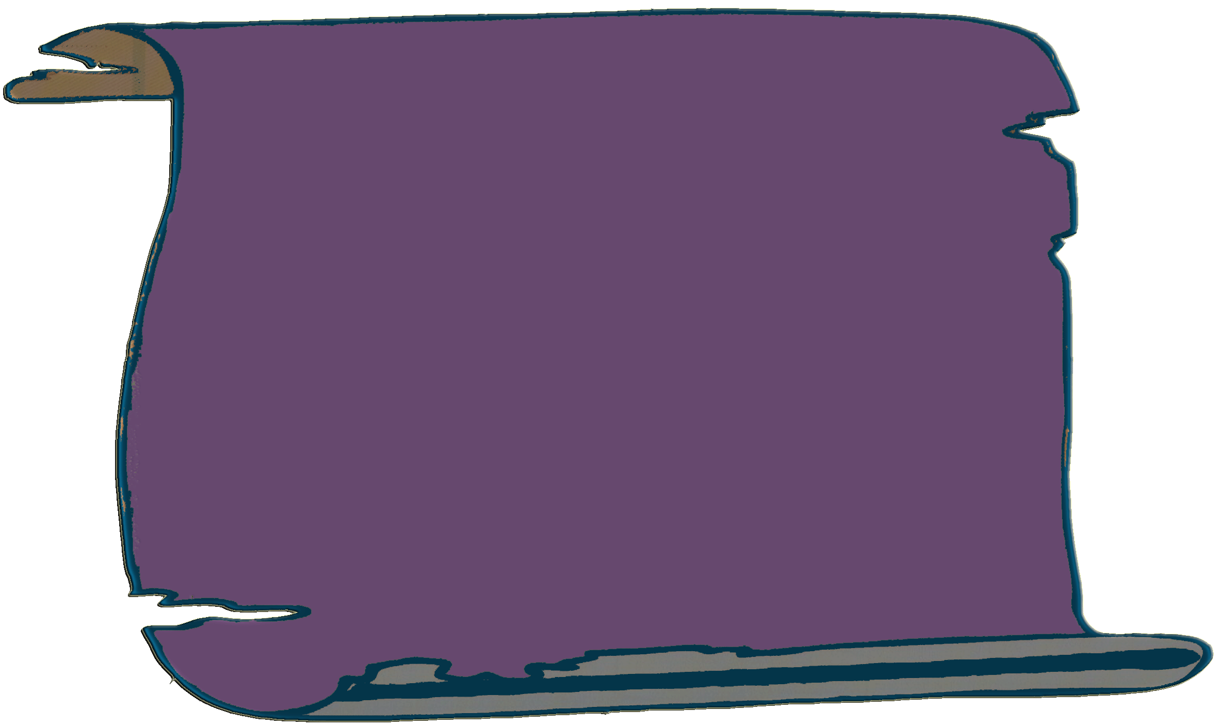
رئيس تحرير صحيفة ( مـا ) المحترم؛
السلام عليكم ورحمة الله وبركاته،
أعلم أنَّ علامات الترقيم رموز توضع بين أجزاء الكلام؛ كي يتمكن القارئ من فهم المقروء، ويميز بين الاستفهام والتأثر، وبين القول والمقول.
إنَّ لعلامات الترقيم فوائد جمة منها:
تميز بين كلام الكاتب والكلام المنقول عن غيره .
يفسر كلمات غامضة ربما يؤثر جهل معناها على فهم المقروء.
والترقيم هو فن أُخِذ عن الغرب، واستعمل في الكتابة العربية من بعد مجيء الحملة الفرنسية على مصر والشام، فهل عرف علمائنا الترقيم؟ نعم، حيث كانت عندهم رموز ومختصرات تدل على مفاهيم تساعد على إدراك المحتوى.

Slide 14
لا تقع إلا آخر الكلام
تقع وسط الكلام
تقع أول الكلام
نقطة .
فاصلة ،
تنصيص “ ”
استفهام ؟
فاصله منقوطة ؛
قوسان ( )
........ علامة الحذف
تعجب !
قوسا ترتيب { }
شرطة - -

Slide 15
الجداول والرسوم
الإبراز بالخطوط أو التلوين
تسلسل العرض بحسب العناصر الفنية
التعداد
إنهاء الموضوع بملخص
بدء الموضوع بتحديد أهدافه.
الكتابة في فقرات.
العناوين الرئيسية والجانبية

Slide 16
التعبير عن الفكرة الأساسية للموضوع بعنوان كبير.
العناوين
تعداد الجزئيات التفصيلية باستخدام: الترقيم، التنقيط.
التعداد
تبدأ الفقرة بفراغ أول السطر، تنتهي بنقطة، تعبر كل فقرة عن فكرة واحدة
الكتابة في فقرات
إن علامات الترقيم مثلها مثل إشارة المرور، فالقارئ مثل السيارة التي تثير وسط الزحام، فلولا الإشارات المرورية ما وصلت إلى الهدف، كذلك القارئ دون وجود علامات الترقيم في النص لا يستطيع الوصول إلى الهدف والمعنى المراد من النص.

Slide 17
أعراف الكتابة

Slide 21
الاستنتاج
الشعر في العصر الجاهلي .
أولا: المطولات – ثانيًا: المقطعات .
الرقمي، النقطي، اللفظي
إظهار العنوان بخط بارز عن باقي النص.

Slide 22
2
1
3
4
6
5
7

Slide 26
عدد حروفها أربعة أو أكثر
مسعى، ملهى، انتهى
ثلاثي أصله واو
دعا، نجا، عصا
أصل الألف ياء
هوى، رمى، سعى
كلمة أعجمية
أمريكا، طنطا، موسيقا
أسماء مبنية
أنا، هذا ، إذا
جميع الحروف
لا ، إلا ، أنا ، ما
إلى، على ، بلى ، حتى

Slide 27
لكن، إله، هذا، الرحمن
قاضٍ، راعٍ.
لم يدع، اسعَ، ارمِ
بسم الله، للحم، محمد بن عبد الله
عمرو، أؤلئك، أولاء
قرأت كتابًا مفيدًا
هؤلاء دعوا ربهم- لم يهملوا

Slide 28
محمد طالب مجتهد.
بعلبك - حنابعل
ألا، إلا، لكيلا
لا
مما - ممن
ما
علامَ، إلامَ، بمَ، عما
ما
ما الغير الاستفهامية بأدوات الاستفهام وأسماء الشرط، أينما – كيفما- بينما- إنما- حسبما

Slide 30
-في طبعتها الأخيرة-
(في طبعتها الأخيرة)
المفضل بن محمد
المفضل ابن محمد
مغمور ،
مغمور !
محمد بن يعلي
محمد ابن يعلي
ترجمة ؛
ترجمة:
عاشوا
عاشو
الإسلام،
الإسلام.
تسعة وأربعين قصيدة
تسع وأربعين قصيد
القصيرة،
القصيرة.
خاصًا
خاص

Slide 31
أصلها توفى – يتوفى – أكثر من ثلاثة
متوفى
لأنها مفتوحة وما قبلها مضموم.
مؤلف
من الأسماء التي تبدأ بهمزة وصل
اسم
لأنها اسم.
متوأشعارفى
لأنها متوسطة بين علمين.
المفضل بن محمد
لكي تفرق بين المفرد والجمع.
ماتوا
لا يصح الابتداء به، أو الوقوف عليه.
لعبد

Slide 33
أمضى الطالب وقته في القراءة.
قضى الحاكم بالعدل.
قسى بعض الآباء على أبنائه.
انتهى الوقت بسرعة فائقة.
عصا
مغنى
أعمى
هوى

Slide 34
يلقى
مبدأ
عفى
كفاءة
ذكرى
قارئان
خطايا
أصدقاؤك
مهما
شيئان

Slide 35
نطقها
رسمها
مثالها

Slide 36
إصلاح – أعين – إن – أشرف .
ابن – ازدحام – استزدني – استحسن.

Slide 37
انكسر الزجاج.
أحْسَنَ الله إليك كما أحسنت إلي.
ابتهِجْ يوم نجاحك.
أكرمْ أباك وأمك.
الابتكار دليل على العبقرية.
إنجاز الأعمال في وقتها جيد.
ادن مني يا صديقي.
استغفر خالد ربه.
استهزاء العبد بالناس يغضب الله
استعدْ للامتحان.
أرغب في أن أكون الأول .
أمرَ الله بالقسط.

Slide 38
نشاطات التعلم
الألف
الفتح
الفتح
السكون
الألف
الضم
الضم
الفتح
الواو
الضم
الضم
السكون
الواو
الضم
الضم
الفتح
الياء
الكسر
الكسر
الفتح
الياء
الكسر
الكسر
الضم
الياء
الكسر
الكسر
السكون

Slide 39
ما قبلها مكسور.
مفتوحة، وما قبلها ياء لين ساكنة.
مكسورة.
ما قبلها ساكن.
مفتوحة بعد ألف مد.
ما قبلها مكسور.
ما قبلها مفتوح
مفتوحة بعد ألف مد.
مضمومة وما قبلها مضموم.
ما قبلها ألف مد.

Slide 40
مرسومة على ياء = أن تكون مكسورة أو ما قبلها مكسور.
مرسومة على واو = أن تكون مضمومة + ما قبلها مفتوح أو مضموم.
مرسومة على السطر= أن تكون مفتوحة + ما قبلها ألف.
قراءة

Slide 41
ئـ
ؤ
ؤ
ء
ئــ
ؤ
ء
ء
مكافآت
مكافأة
مآرب
شيءان
شيء
خطأان
خطآن

Slide 42
مرسومة على ياء: مثل شاطئ .... يتم رسمها عند التنوين : شاطئًا.
مرسومة على السطر وقبلها ألف: مثل سماء.... يتم رسمها عند التنوين : سماءً.
مرسومة على السطر وقبلها حرف ساكن: مثل بطء.... يتم رسمها عند التنوين : بطءًا.
تكافأ خالد وسعيد تكافؤًا.
ما زال محمود كفئًا.
عبد الله أكثر ذكاءً من غيره.

Slide 43
همزة قطع.
أَمَرَهُ
مفتوحة بعد ياء اللين الساكنة.
الهيأة
مفتوحة بعد واو المد.
المروءة
ما قبلها واو المد.
سوءًا
ما قبلها مفتوح.
يبدأ
مفتوحة بعد حرف صحيح ساكن.
جزأين
مضمومة وما قبلها مضموم.
شؤون
ما قبلها مكسور.
يستهزئون
قبلها ألف مد.
دعاءً
مضمومة وما قبلها مفتوح.
يقرؤون
ما قبلها مكسور.
تعبئة

Slide 44
بدخول همزة الاستفهام عليها.
أنها في بسملة كاملة
لأنها وقعت بين علمين.
لأنها وقعت بعد ياء النداء.
لأنها همزة أل تتحول إلى (آ) مع همزة الاستفهام.

Slide 45
وصلت (أل) مع (لغة) وحذف اللام
الوصل والحذف
وصلت (إلى) مع (ما) وحذف الألف
الوصل والحذف
وصلت (أل) مع (إله)
وصل
وصلت (حب) مع (ذا)
وصل
وصلت (مثل) مع (ما)
وصل
وصلت (اتق) مع (وا)
وصل

Slide 47
لأن ما قبلها مفتوح
يرزء
لأنها مكسورة
بأعدائه
حـــــــــرف
إن
لأن ما قبلها ساكن
البلاء
لأنها ساكنة وما قبلها مفتوح
بأس
اســـــــــــــــــــم
أحيانًا
لأنها مكسورة
علمائها
لأنها ساكنة وما قبلها مضموم
الشؤون
حـــــــــرف
إذا
لأنها مكسورة
بأعدائه
لأنها ساكنة وما قبلها مفتوح
التأثير
اسم
أهل

Slide 48
أصلها ياء
رأى
أصلها ثلاثة حروف
خطا
أكثر من ثلاثة
كبرى
أصلها ثلاث حروف
العدا
أكثر من ثلاثة
الأهدى
أصلها يدنو
دنا
كــ + ما
كما
ألف التنوين
مثلا
حذف الألف
للأم
من + ما
مما
ألف فارقة
حادوا
حذف الألف
للشعوب
من + من
ممن
ألف فارقة
جفوا
حذف النون
ممن

Slide 49
تجاوزات
مقترنات
كلمات
قاطبة
المصيرية
محبيه
بأعدائه
الهاء ليست منقوطة – التاء المربوطة هاء منقوطة
الهاء في حين السكت: هاء
التاء المربوطة: تاء.
التاء المربوطة: هاء
الهاء في حين الحركة.

Slide 50
حذفت الألف بسبب الإضافة.
لم تلحق بها الألف مع أنها مختومة بواو.
لأن الفعل يدل على الواحد.
لحقت الألف بواو الجماعة
لأنها تدل على الجمع.
حذف الألف الفارقة.
بسبب الوصل
تحذف الألف الفارقة بسبب الإضافة والوصل بالضمير المتصل، وتثبت للتفريق بين الجمع والمفرد.

Slide 51
ظرف – ظهر – ظاهر – كاظم.
ضمير – الضالين – عضو – بيض- ضفدع – ضابط – ضياع.

Slide 52
مصطفى
أخلص
ضربت محمد؛ لأنه كسول.
عيسى – موسى.
بيئة.
عصا
عمرو - أؤلئك

Slide 54
هناك أشياء تتناقل عبر التاريخ وعبر الأجيال ويأتي جيل مقلد لما قبله، ثم يأتي جيل مقدس لهذه الأشياء، ومن هذه الأشياء، بعض التماثيل والأصنام التي كان يعبدها العرب، فهي في الأصل تماثيل لأشخاص عظماء، فجاء جيل يوقرها، ثم جاء جيل يحترمها، ثم انتهى المطاف بجيل يعبدها.

Slide 57
وطأ – بدأ - طأطأ
لؤلؤ – لؤى.
موسى – عيسى – متى – حتى- منى – رأى – رمى.
بعلبك – مما – ممن – مثلما – كلما – أينما – علامَ- إلامَ

Slide 59
الفقرات – الإبراز – العنوان الرئيسي

Slide 60
اســـــــــــم
انتقائية
حــــــــــرف
أننا
مفتوحة وقبلها ساكن ثم تم وصل ضمير
جاءنا
ساكنة وما قبلها مفتوح
شأن
مضمومة ومفتوح ما قبلها
نقرؤه
لأنها مكسورة
ذائقة
ما قبلها ساكن
علماء
حرف
إلى
اسم مبنى
هنا

Slide 61
تم وصل من + ما، وحذفت النون
مما
تم زيادة نا إلى الفعل
جاءنا
تم وصل حين + إذن
حينئذ
لأنها ليست (ما) الاستفهامية، بل هي (ما) الوصل بمعني الذي.
علامَ يفرض الحس الذوقي ؟

